Slide 1
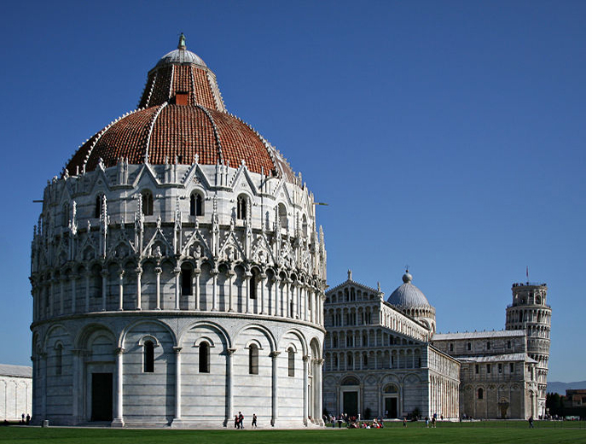
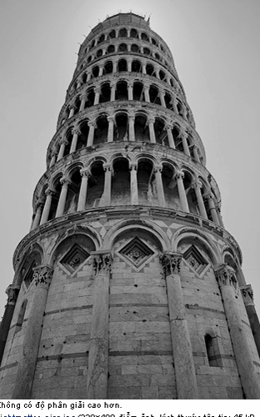

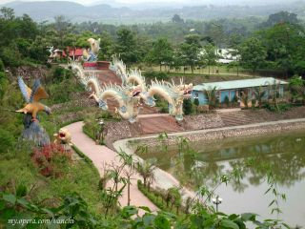

Slide 2
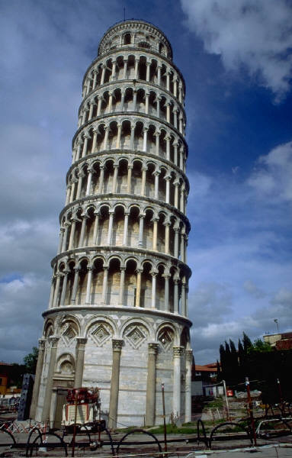
Đố: Tháp nghiêng Pisa ở Italia nghiêng 5⁰ so với phương thẳng đứng. Tính số đo của góc ABC trên hình vẽ
A
Giải
ΔABC có:
A+ABC+C= 180⁰ (tổng 3 góc trong Δ)
ABC = 180⁰ – (A+C)
ABC = 180⁰ – (5⁰+90⁰)
⇒ABC = 85⁰
Vậy ABC = 85⁰
5⁰
?
B
C

Slide 3
